Slide 1
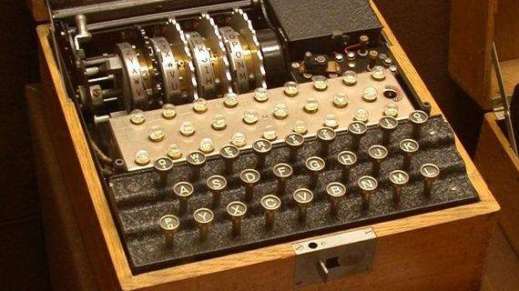
Proyecto: Aplicativo de cifrado
Maquina Enigma
José Miguel Gómez Sánchez – U18101966

Slide 2

Aspectos Generales
Aplicativo desarrollado en Unity Engine (V_2020.1.14f1).
Plataforma objetivo: PC (Windows).
Ventana con tamaño definido (1280 x 720).
Numero de rotores empleados: 7.
ABC empleado = 27 caracteres.
Ordenamiento de rotores:
Definición individual (opciones: ABC ordenado, invertido, aleatorio).
En base a clave (Máximo 14 caracteres).
Ordenamiento rotor Espejo:
MAC.
Aleatorio (empleado las primeras 16 letras del ABC).

Slide 3
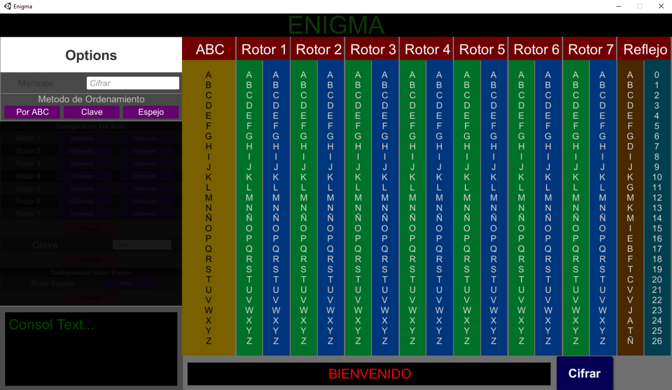
Interfaz de Usuario (UI)
Esta son las opciones disponibles para definir el orden de los rotores, deben presionarse los botones en la parte superior para desbloquear el acceso a dichas opciones.
Espacio donde se mostrara el texto ya cifrado
Botón para cifrar

Slide 4
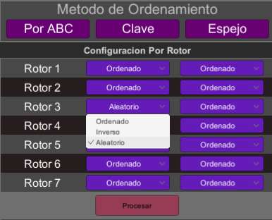
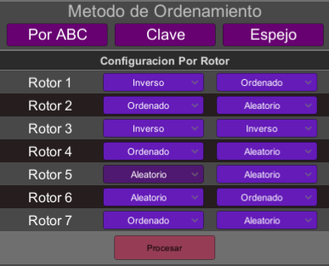
Interfaz de Usuario (UI)
Desbloquear ordenamiento individual
Los rotores puedes ordenarse en un primer momento, acorde a 3 opciones: ABC ordenado, ABC Invertido, y ABC aleatorio.
Debe pulsarse el botón de “Procesar” para que las opciones surtan efecto

Slide 5
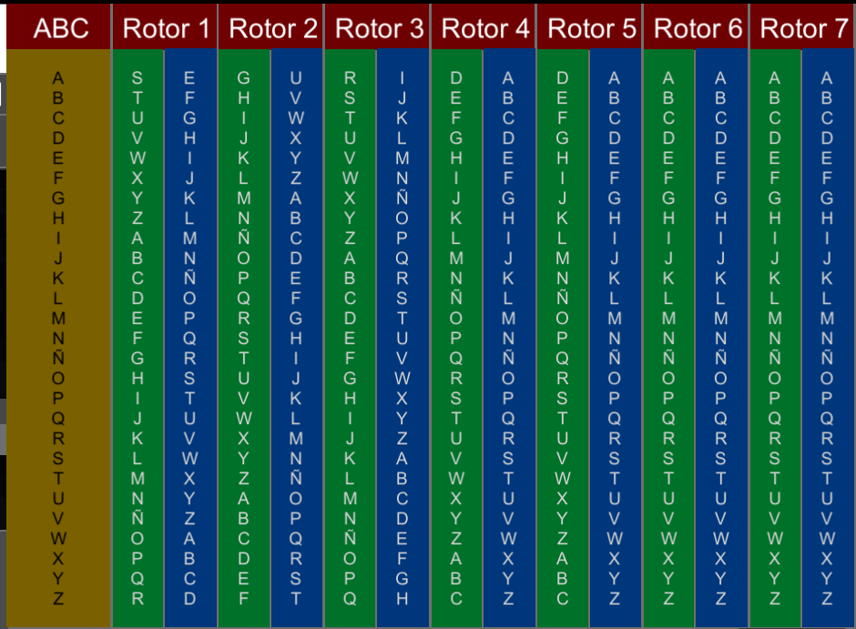

Interfaz de Usuario (UI)
Desbloquear ordenamiento En base a clave
Una segunda opción es ordenar en base a una clave definida por el usuario, pero es importante aclarar que no es un método exclusivo, puede organizarse primero empleando la opción anterior, y con los ABC resultantes en los rotores, la aplicación los reorganizara de forma que la primera letra de cada rotor coincida con los caracteres de la clave.
Debe pulsarse el botón de “Procesar” para que las opciones surtan efecto

Slide 6


Interfaz de Usuario (UI)
Desbloquear opciones de ordenamiento para rotor espejo
Ejemplo Aleatorio
MAC 1
MAC 2
El ordenamiento de este rotor, puede ser en base al estándar “MAC”; con la adición de la Ñ, o crear uno de forma aleatoria (Importante, acorde a cual se selección, el método de cifrado se altera; detalle mas adelante)
Debe pulsarse el botón de “Procesar” para que las opciones surtan efecto

Slide 7
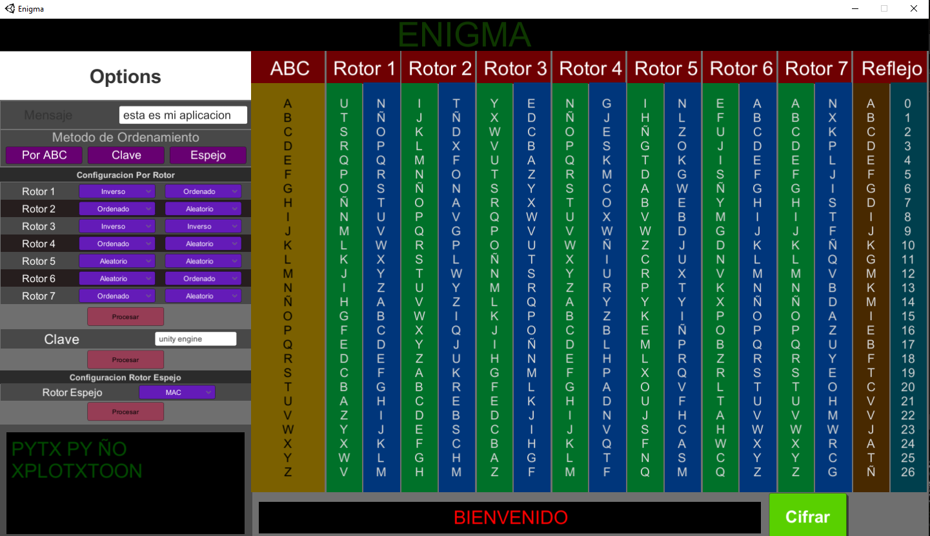
Interfaz de Usuario (UI)
El mensaje a cifrar, acepta espacio (o afectaran de ninguna forma el cifrado)
Texto cifrado
Botón para cifrar

Slide 8
Metodologías de cifrado
Se emplearon las dos metodologías presentadas en clase:
La versión “introductoria” al cifrado por maquina enigma, en el cual empleábamos el estándar MAC 1 sin ningún cambio en el rotor espejo, y se empleaba el carácter homologo; de existir, para realizar el retorno.
También, para el caso de los ABC aleatorios y MAC 2, se emplea el método desarrollado en los ejercicios prácticos de clase, donde se suma el valor “index” de los homólogos, y en el caso de que el valor sea mayor al total de caracteres en el ABC, se resta con el total (27 en este caso), y con el valor obtenido, se retorna nuevamente a I/O;

Slide 9
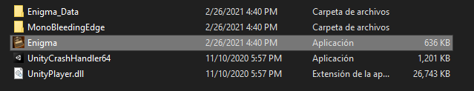
Executable
Ejecutable de la aplicación compartida

Slide 10

Enlace a Repositorio Proyecto
https://github.com/Trysac/Enigma

Slide 11
Enlace a Nube – Archivos generales
https://utpedupe-my.sharepoint.com/:f:/g/personal/u18101966_utp_edu_pe/EiMbDPAI59BIiMfLWKmsjkEBVUUkabNjrN5aVcbBzyjPeA?e=n0D81D

